Slide 1
CASA SOMOS POMASQUI
¡Inscríbete
AHORA!
Te invita a participar del taller de
Artes marciales mixtas
Los días: Lunes, Miércoles y Viernes
De 16:00 A 17:00
0998359818

Slide 2
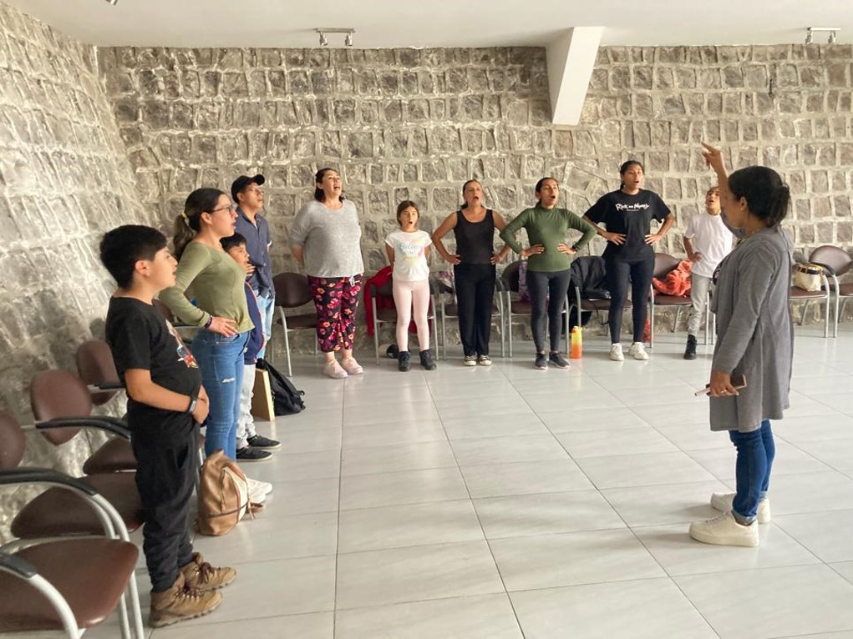
CASA SOMOS POMASQUI
¡Inscríbete
AHORA!
Te invita a participar del taller de
Canto intermedio
Los días: Miércoles
De 15:30 A 17:30
0998359818

Slide 3
CASA SOMOS POMASQUI
¡Inscríbete
AHORA!
Te invita a participar del taller de
Maquillaje
Los días: Martes
De 14:00 A 15:00
0998359818

Slide 4
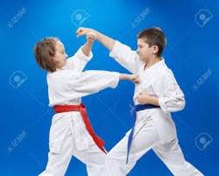
CASA SOMOS POMASQUI
¡Inscríbete
AHORA!
Te invita a participar del taller de
Karate
Los días: Martes y Jueves
De 15:00 A 16:00
0998359818

Slide 5
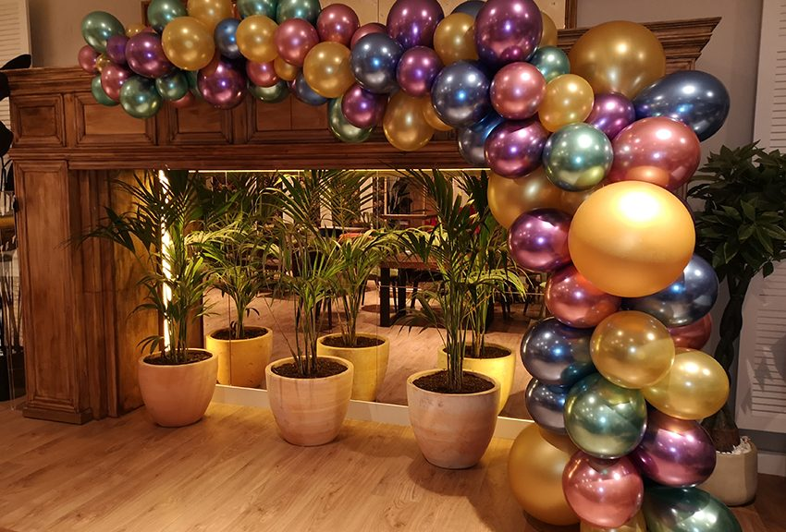
CASA SOMOS POMASQUI
¡Inscríbete
AHORA!
Te invita a participar del taller de
Decoración de eventos con globos
Los días: Martes y Viernes
De 14:30 A 15:30
099835988/09950112861

Slide 6
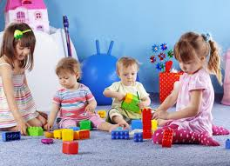
CASA SOMOS POMASQUI
¡Inscríbete
AHORA!
Te invita a participar del taller de
Estimulación temprana
Los días: Martes y Jueves
De 08:40 a 9:40
099835988/09950112861

Slide 7
CASA SOMOS POMASQUI
¡Inscríbete
AHORA!
Te invita a participar del taller de
Apoyo psicopedagógico y escolar
Los días: Sábados
De 09:00 a 10:00
099835988/09950112861

Slide 8
CASA SOMOS POMASQUI
¡Inscríbete
AHORA!
Te invita a participar del taller de
Terapia de lenguaje
Los días: Sábados
De 15:00 a 17:00
099835988/09950112861

Slide 9
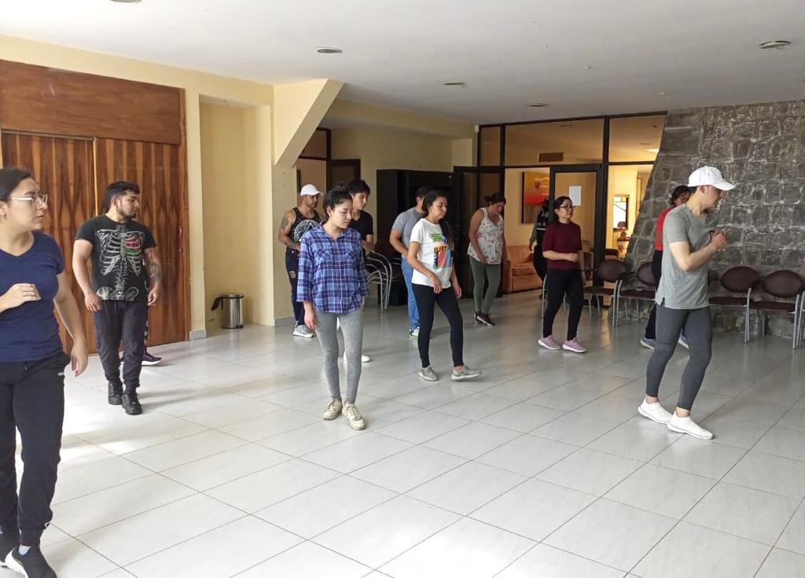
CASA SOMOS POMASQUI
¡Inscríbete
AHORA!
Te invita a participar del taller de
Salsa social style
Los días: Sábados
De 08:00 a 10:00
099835988/09950112861

Slide 10
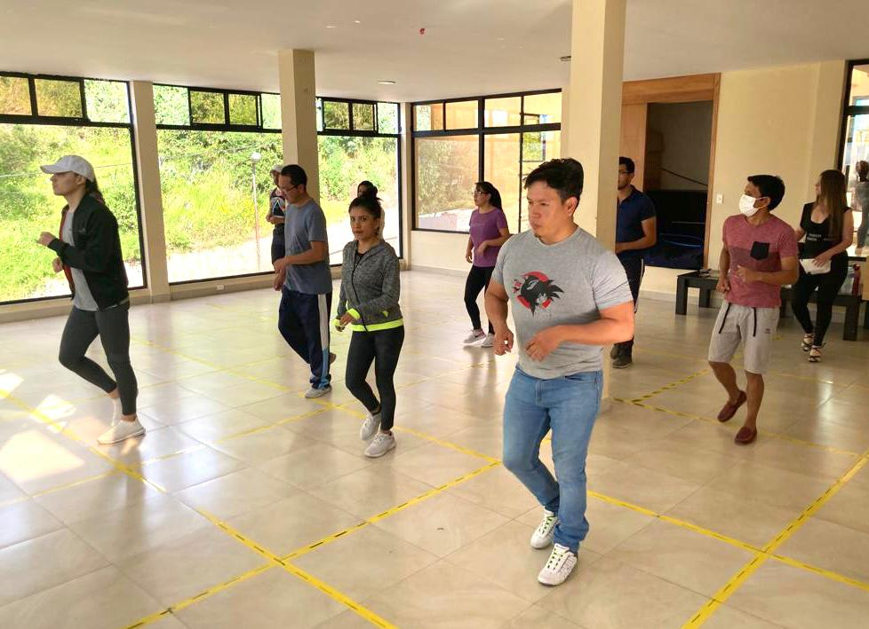
CASA SOMOS POMASQUI
¡Inscríbete
AHORA!
Te invita a participar del taller de
Salsa social style inicial
Los días: Sábados
De 10:00 a 12:00
099835988/09950112861

Slide 11
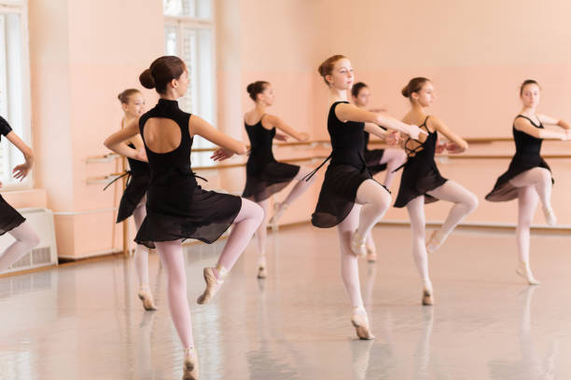
CASA SOMOS POMASQUI
¡Inscríbete
AHORA!
Te invita a participar del taller de
Ballet inicial clásico
Los días: Sábados
De 10:00 a 11:00
099835988/09950112861

Slide 12
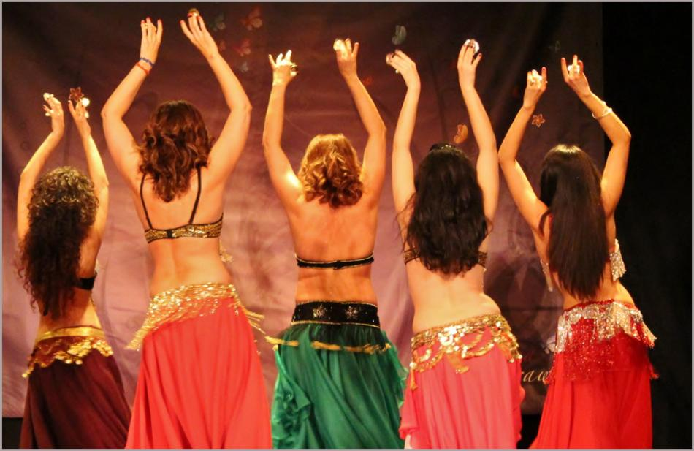
CASA SOMOS POMASQUI
¡Inscríbete
AHORA!
Te invita a participar del taller de
Danza árabe adultos
Los días: Martes y Jueves Sábados
De 17:00 a 18:00 De 09:00 a 10:00
099835988/09950112861

Slide 13
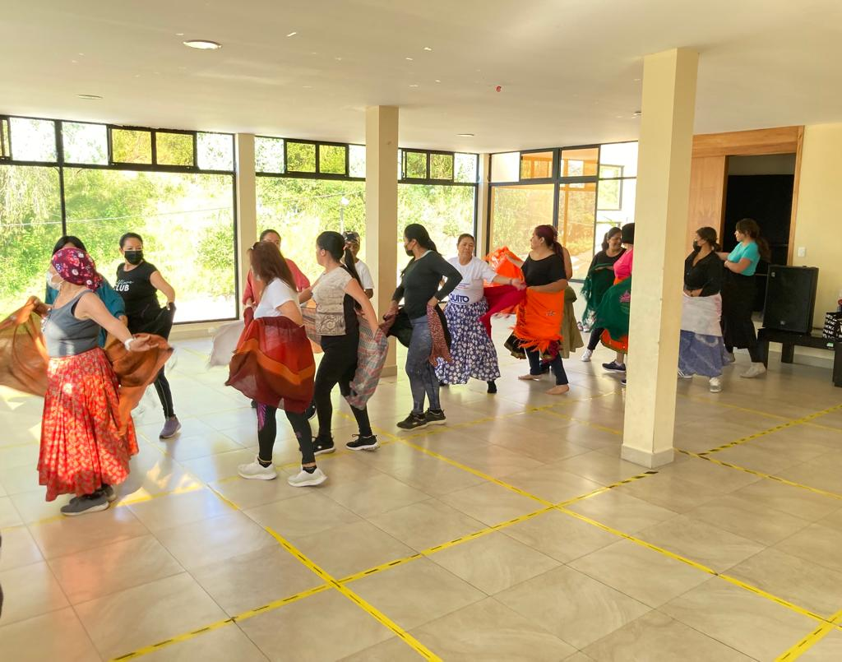
CASA SOMOS POMASQUI
¡Inscríbete
AHORA!
Te invita a participar del taller de
Danza folklórica
Los días: Lunes, Miércoles y Viernes
De 08:00 a 09:00
099835988/09950112861

Slide 14
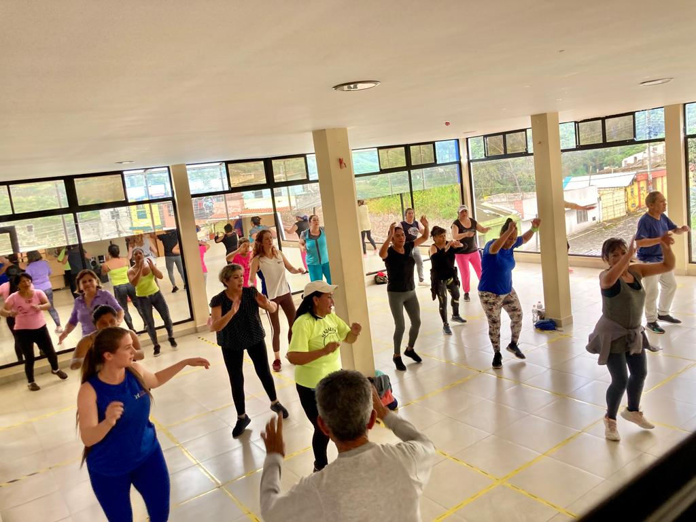
CASA SOMOS POMASQUI
¡Inscríbete
AHORA!
Te invita a participar del taller de
Bailoterapia
Los días: Martes y Jueves
De 08:00 a 09:00
0998359818/0995011286

